Slide 1
Razumevanje filma
Razumem film – doživljam svet

Slide 2
Vrhunci filmskega ekspresionizma

Slide 3
Metropolis (1926)
Fritz Lang
(Avstrija, ZDA, 1890 – 1976)

Slide 4
moto
Danes ne gre več za to, da bi spravili v gibanje neskončne množice ljudi in s tem zbudili vtis veličine, ne gre za to, da bi z zunanjimi učinki dvignili filmsko delo na raven monumentalnega. To so rekviziti, ki jih moderni režiser le varčno uporablja, le kot sredstvo za dosego cilja, ne kot cilj sam. Gre za to, da predstavitev človeško možnega – naj bo to ljubezen ali sovraštvo, vladanje ali trpljenje, heroično-tragično ali groteskno-komično – najde najmočnejši izraz v najmodernejši obliki.
Fritz Lang (1927)

Slide 5
izvori in vplivi
ekspresionistično slikarstvo
ekspresionistična književnost in gledališče

Slide 6
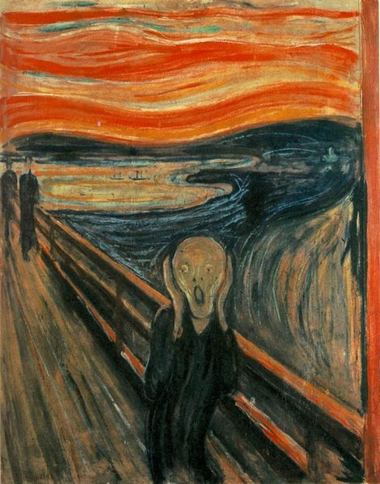
Edvard Munch,
Krik
(1893)

Slide 7
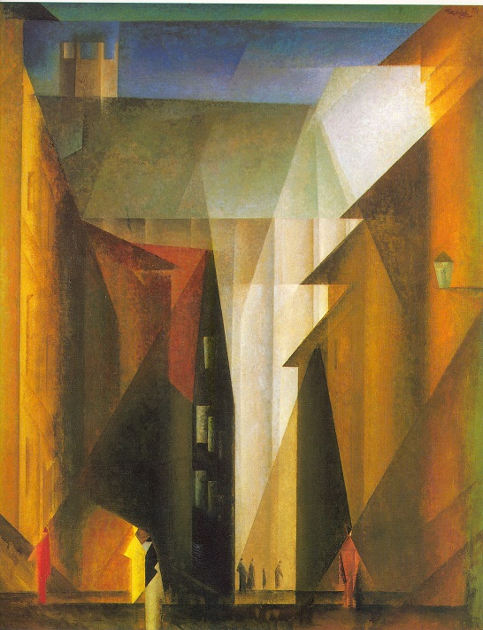
Lyonel Feininger
Cerkev Minoritov, Erfurt
(1923)

Slide 8
kinematografske okoliščine
sovjetski montažni film
francoski impresionizem
zgodovinske avantgarde
nadrealizem, konstruktivizem, futurizem …

Slide 9
kronologija
1920
Kabinet dr. Caligarija (Das Kabinett Des Dr. Caligari), Robert Wiene
Golem (Der Golem, wie er in die Welt kam), Paul Wegener in Carl Bose
Genuine, Robert Wiene
Od jutra do polnoči (Von morgens bis mitternacht), Karl Heinz Martin

Slide 10
kronologija
1921
Utrujena smrt (Der müde Tod), Fritz Lang
Hiša na Mesecu (Das Haus zum Mond), Karl Heinz Martin
1922
Dr. Mabuse, kockar (Dr. Mabuse, der Spieler), Fritz Lang
Nosferatu, F.W. Murnau

Slide 11
kronologija
1923
Sence (Schatten - Eine nächtliche Halluzination), Arthur Robison
Zaklad (Der Schatz), G.W. Pabst
Razkolnikov (Raskolnikow), Robert Weine
Duh zemlje (Erdgeist), Leopold Jessner
Kamniti jezdec (Der steinerne Reiter), Fritz Wendhausen

Slide 12
kronologija
1924
Kabinet voščenih lutk (Das Wachsfigurenkabinett), Paul Leni
Nibelungi (Die Nibelungen), Fritz Lang
Orlakove roke (Orlacs Hände), Robert Wiene
1925
Tartuffe, F.W. Murnau
Kronika sive hiše (Zur Chronik von Grieshuus), Arthur von Gerlach
1926
Faust, F.W. Murnau
Metropolis, Fritz Lang

Slide 13
vodilo ekspresionizma
SVET ŽE OBSTAJA.
ZAKAJ BI GA PONAVLJALI?
Ekspresionistična kinematografija temelji na predpostavki, da je umetniška vrednost filma predvsem v stopnji razlikovanja od empirične realnosti.

Slide 14
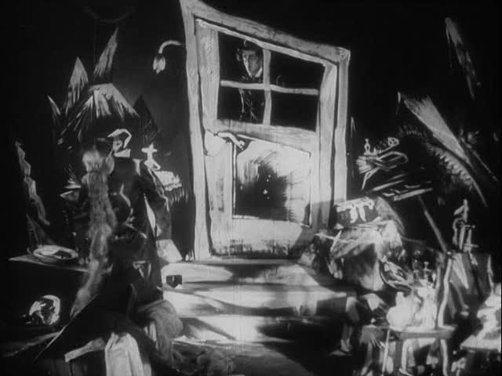
Od jutra do polnoči

Slide 15
ustvarjale metode
Ekspresionizem predstavlja stilizacijo, ki abstrahira in preoblikuje realnost oz. določila realističnega filma. Bistvena težnja ekspresionizma je antinaturalizem, katerega dosega z vizualnim eksperimentiranjem, ki zajema:
fotografijo oz. kamero
osvetljavo
scenografijo
igro
mizansceno

Slide 16
ustvarjalne metode
delo fotografije oz. kamero
nenavadni rakurzi in koti ter popačena perspektiva, a malo gibanja kamere
uporaba osvetljave
izrazito kontrastna osvetljava (chiaroscuro)
zasnova scenografije
povsem umetna stilizirana prizorišča, ki skušajo ponazoriti emocionalna stanja in simbolne svetove
določila igre
odkrita teatralnost – pretirani, poudarjeni stil igranja in gestikuliranja, pretirana uporaba maske
nevsakdanje združevanje vseh elementov mizanscene za zasnovo celotne
kompozicije nepričakovanih oblik in vzbujanje nelagodnih občutij

Slide 17
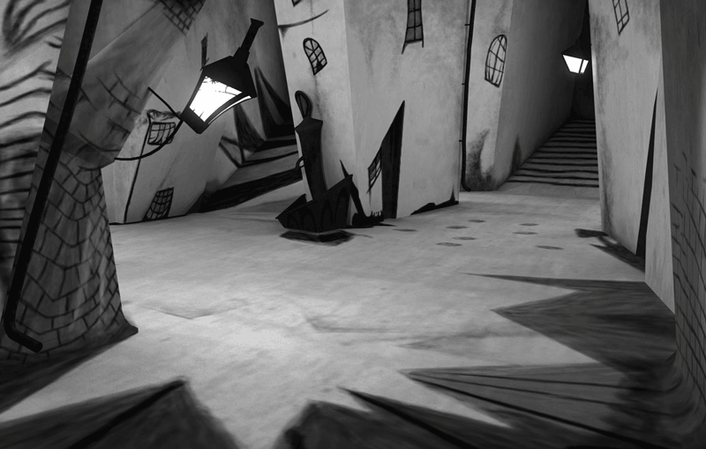
Kabinet dr. Caligarija

Slide 18
ustvarjalni pristopi
CILJ USTVARJALNIH PRISTOPOV
odmišljanje realističnih podobnosti in pogojev predstavljanja
pokazati na bistvo objektnega, na situacije ali na stanja duha
izražanje subjektivnega stališča
vzpostavljanje vzdušja skrivnostnosti, odtujenosti, disharmonije, neuravnovešenosti
izpostavljanje halucinacij, sanj, ekstremnih čustvenih stanj

Slide 19
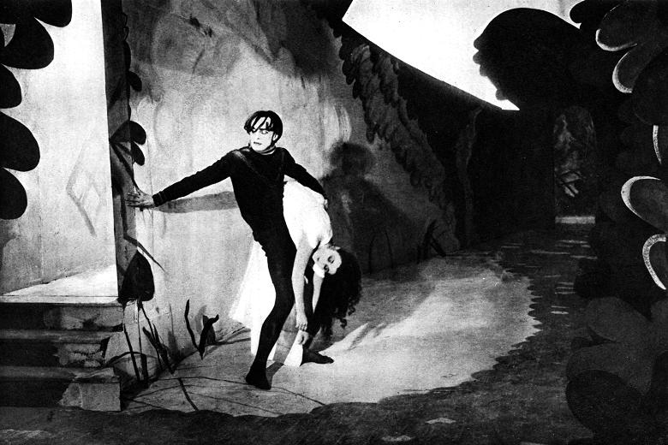
Kabinet dr. Caligarija

Slide 20
filmski svet
FILMSKI SVET EKSPRESIONIZMA
Ekspresionistični film ustvarja notranji svet, ki odraža čustva, strasti, dvome, strahove, nelagodje … zasnavlja umetni univerzum na osnovi fantastičnih idej.
Svet ekspresionizma je poln senc, tesnobnih hodnikov, zaprtih stopnišč, zrcalnih odsevov, popačenih figur, silhuet, likovnih portretov, mitskih figur in fantastičnih prikazni.

Slide 21
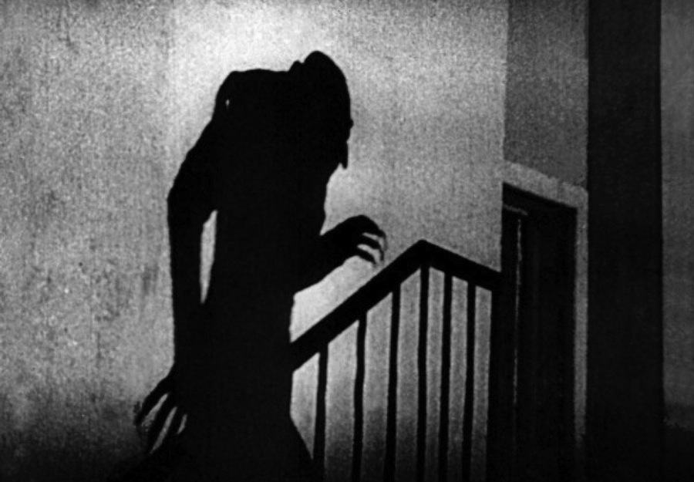
Nosferatu

Slide 22
ustvarjala moč
KREATIVNA MOČ filmske umetnosti naj bi bila v njeni zmožnosti da:
na novo označi, predela, preuredi realnost (razmerja v svetu med ljudmi in stvarmi) – na pa, da jo posnema
ustvari samosvoji in samozadostno estetiko ter namišljeni simbolni svet, ki se odločno in nedvoumno razlikuje od vsakodnevnosti

Slide 23
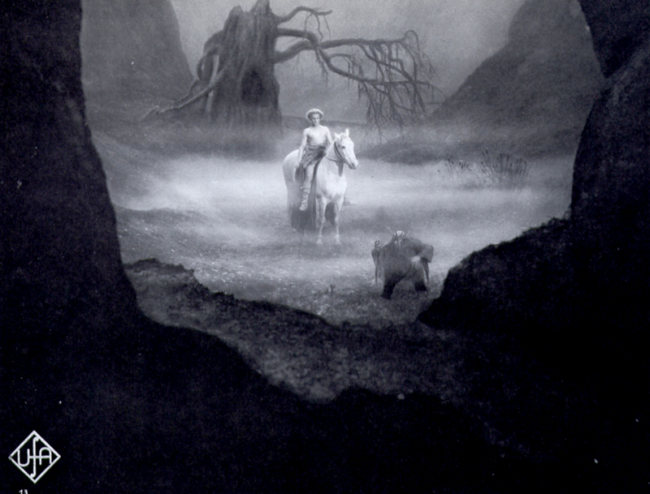
Nibelungi

Slide 24
načela
OSREDNJA NAČELA EKSPRESIONIZMA
izziv uveljavljenim načinom dojemanja in zaznavanja realnosti
(poudarjanje prepričanja, da svet in vidno nista trdno določena, temveč se nenehno spreminjata)
protest proti kopiranju empirične stvarnosti
(osvobajanje v razsežnostih estetike)
raziskovanje materialnosti filma
(eksperimentiranje z izraznostjo svetlobnih učinkov, subjektivno kamero, scenografijo, ki naj bi ponazarjala notranji svet filmskih protagonistov)

Slide 25
načela
postavljanje označevalca v ospredje
(pokazati, kako je film konstrukcija, ki omogoča zagotavljanje svojstvenega pomena stvarem, prizoriščem in igralcem)
način kako predmetnemu svetu in prizoriščem vdahniti »življenje«, oz. omogočiti, da objektni svet »spregovori«
(denimo skozi subjektivna videnja filmskih likov, ki so v stiski, podvrženi norosti, paranoji, negotovosti, občutku izgubljenosti)

Slide 26
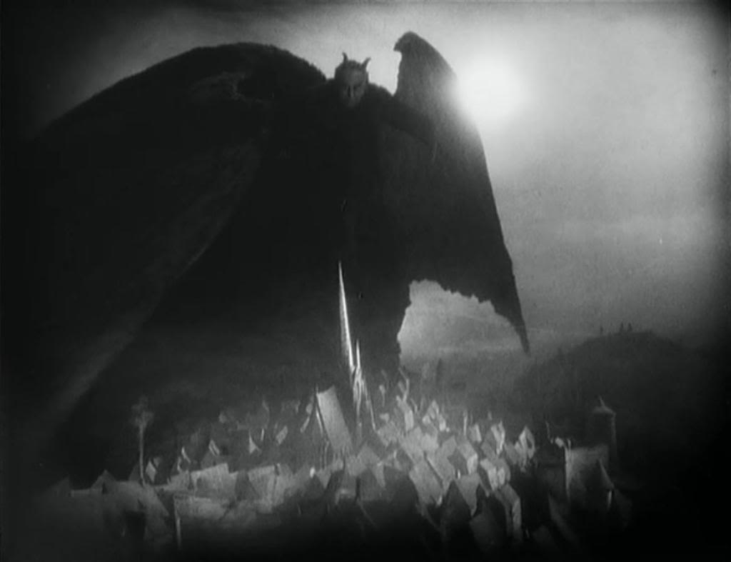
Faust

Slide 27
zgodovinski domet
DOMET OZ. ZAPUŠČINA EKSPRESIONIZMA
nadrealistični film
avantgardni oz. eksperimentalni film
film noir
filmska grozljivka
filmska srhljivka
znanstvenofantastični film

Slide 28
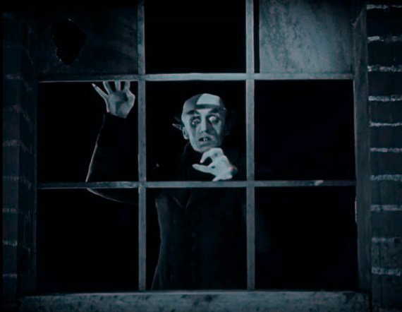
Nosferatu

Slide 29
vplivi
PRIMERI EKSPRESIONISTIČNIH VPLIVOV
film noir – domala v celoti
prim.: Tretji človek (The Third Man, 1949), Carol Reed
Nosferatu – fantom noči (Nosferatu: Phantom der Nacht, 1979), Werner Herzog
Iztrebljevalec (Blade Runner, 1982), Ridley Scott
Opus Tima Burtona – domala v celoti
prim.: Edvard Škarjeroki (Edward Scissorhands, 1990), Tim Burton

Slide 30
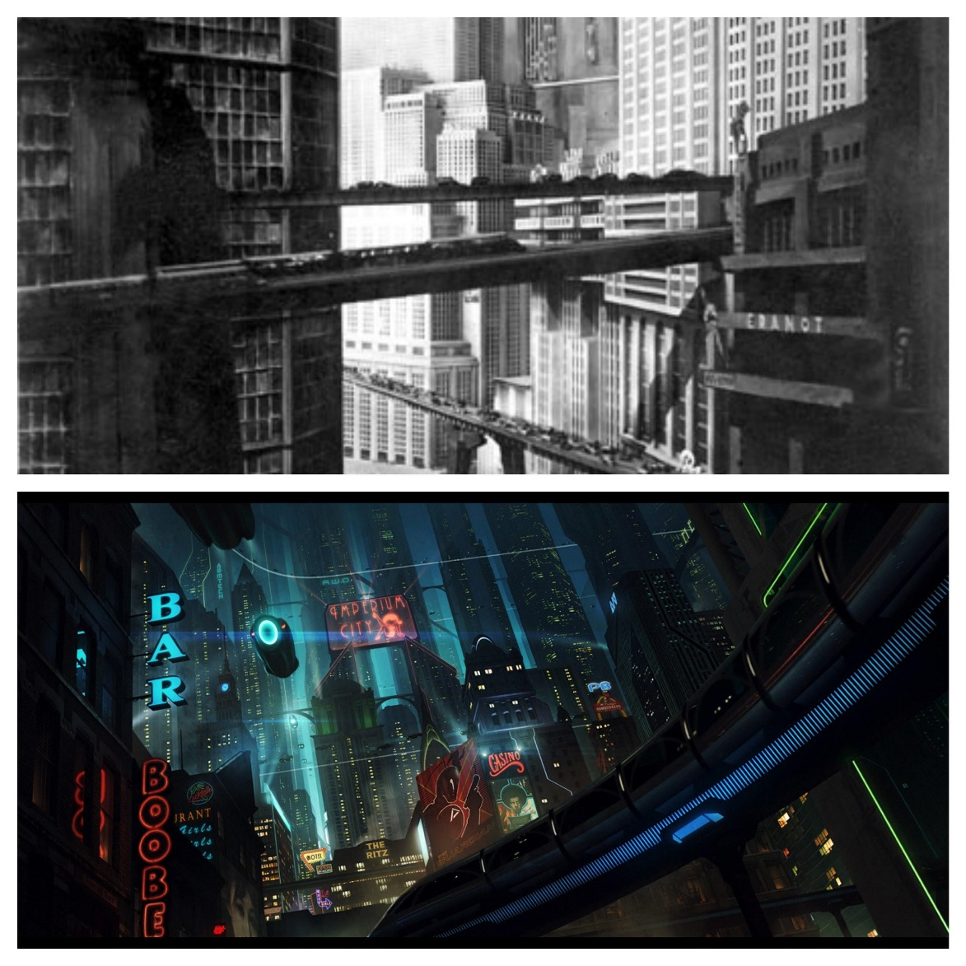
Metropolis / Iztrebljevalec

Slide 31
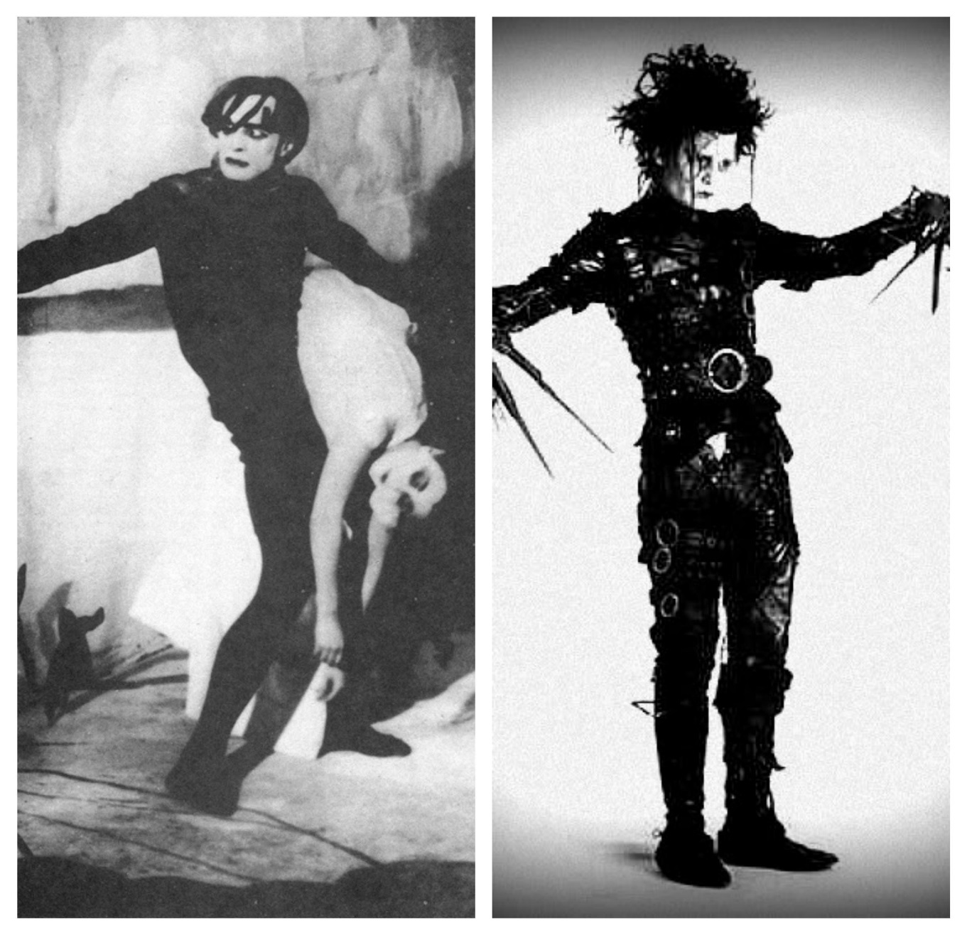
Kabinet dr. Caligarija / Edvard Škarjeroki

Slide 32
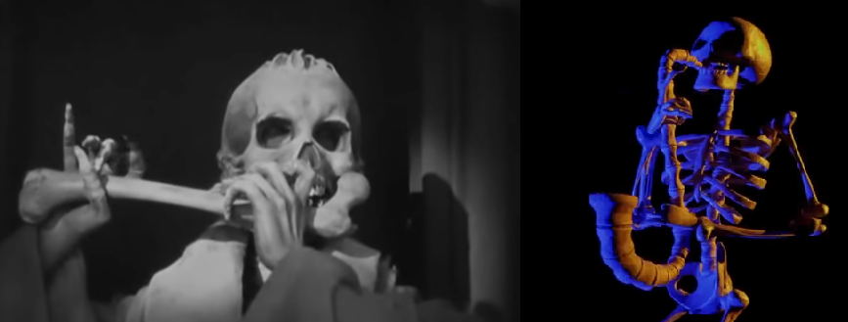
Faust / Mrtva nevesta

